Slide 1
FN Olomouc
DRG / MKN-10 v roce 2013
2. část
Petr Tůma
2013

Slide 2
Program
Jak rozumět úhradové vyhlášce na rok 2013 aneb racionální chování nemocnice vzhledem k podmínkám úhradové vyhlášky
Plán nemocnice pro hospitalizační případy a jak mu rozumět ve světle vyhlášky 2013
Kam se vyvíjí oblast kódování; revize, možnosti sankcí, jak probíhají revize v praxi, co lze čekat od revizí v dalším roce
Nálezy z kontroly správnosti kódování za 2.pol. 2012
Vybrané pokyny ke kódování
Nové trendy organizace kódování v nemocnici, první zkušenosti s profesionálními kodéry - nelékaři
DRG help-desk ve FNOL – co od něj čekat a jak ho využívat

Slide 3
Hlavní skupiny problémů kódování v ČR (2013)
Kódování příznaků
Kódování suspektních diagnóz
Kódování „subakutních“ stavů
Kódování „okolností“ („Z diagnóz“)

Slide 4
Co říká MKN-10 o kódování příznaků/znaků?
Kapitola XVIII. PŘÍZNAKY‚ ZNAKY A ABNORMÁLNÍ KLINICKÉ A LABORATORNÍ NÁLEZY NEZAŘAZENÉ JINDE (R00–R99) obsahuje ... příznaky‚ znaky‚ abnormální výsledky klinických nebo jiných vyšetřovacích výkonů a nepřesně určené stavy‚ kde nebyla stanovena diagnóza‚ podle které by je bylo možno zařadit jinam. Znaky a příznaky‚ které s jistým stupněm pravděpodobnosti poukazují na určitou diagnózu jsou přiřazeny do položek v jiných kapitolách klasifikace. Položky v této kapitole obsahují v podstatě hůře definované stavy a příznaky‚ které nebyly tak prozkoumány‚ aby mohla být stanovena konečná diagnóza‚ které ukazují snad stejným podezřením na dvě nebo více onemocnění nebo na dvě nebo více tělesných soustav. Prakticky všechny položky v této kapitole by mohly být označeny jako „blíže neurčené” „neznámé etiologie” nebo „přechodné”.

Slide 5
Nejasnosti při kódování příznaků
V praxi se kódují i příznaky, u nichž byla stanovena diagnóza; je to někdy v pořádku?
R18- Ascites
R40.2- Bezvědomí – kóma NS
R04.0- Krvácení z nosu – epistaxis
R26.3 - Imobilita
Platí pro příznaky, které jsou uvedené mimo kapitolu „R“, stejná pravidla?
G81 – Hemiplegie, hemipareza (u CMP?)
Je zcela jednoznačné, co je příznak/znak a co nikoliv?

Slide 6
Kódování příznaků/znaků
V ČR se traduje, školí a (zatím) akceptuje, že příznaky lze kódovat, pokud představují problém, vyžadující péči „ve své vlastní rovině“ („important problems in medical care in their own right“).
=> Pokud tedy je příznak léčen souběžně (identickým postupem) s onemocněním, ke kterému patří, nekóduje se.

Slide 8
Příklady péče „ve své vlastní rovině“ o příznak:
punkce ascitu
sonda nebo endoskop. gastrostomie pro dysfagii
zvýšená ošetřovatelská péče pro hemiparesu

Slide 9
Kódování příznaků/znaků
Laboratorní a jiné (např. zobrazovací) odchylky, které jsou náhodným nálezem
nelze kódovat, pokud péče končí u zjištění tohoto nálezu
v zahraničí platí, že je nelze kódovat, pokud další péče spočívá pouze v kontrole těchto nálezů; v ČR se (zatím) akceptuje, že kontrolní vyšetření představují dodatečnou péči, což odůvodňuje vykázání

Slide 10
Příklady (interpretačních) problémů kódování
Kódování příznaků
Kódování suspektních diagnóz
Kódování „subakutních“ stavů
Kódování „okolností“ („Z diagnóz“)

Slide 11
Co říká MKN-10 o kódování suspektních diagnóz?
„Jestliže se po ukončení epizody zdravotnické péče hlavní stav nadále označuje jako „domnělý”, „suspektní”, „pochybný”, „sporný” apod., a neexistují žádné další údaje nebo vysvětlení, musí být „pochybná” diagnóza kódována jako by byla stanovena s jistotou.

Slide 12
Problémy kódování suspektních diagnóz
V české praxi je řada výkladů
„Suspektní“ je velmi široký pojem (rozmezí z hlediska „pravděpodobnosti“ existence suspektní diagnózy)
Špatně psané diagnostické souhrny, které obsahují diferenciální diagnózu (tedy více suspektních „alternativních“ diagnóz k jednomu problému)
=> V některých zemích se vyžaduje, aby susp. diagnóza byla léčena (má-li být kódována)

Slide 13
Doporučení ke kódování suspektních diagnóz
Vykazujte susp. diagnózu, pokud je současně splněno:
suspekce trvá při (po) propuštění
nejde o alternativní diagnózy (v dg. souhrnu)
skutečně jste (v diagnostickém souhrnu) případ touto dg. uzavřeli (akademické diskuse o tom, že případ šlo takto uzavřít, nejsou rev. lékaři akceptovány – „pokud jste případ mohli takto uzavřít, tak jste to měli udělat“)
Ve sporných případech je vodítkem reálný postup

Slide 14
Příklady (interpretačních) problémů kódování
Kódování příznaků
Kódování suspektních diagnóz
Kódování „subakutních“ stavů
Kódování „okolností“ („Z diagnóz“)

Slide 15
Problémy s kódováním „subakutních“ stavů
MKN-10 má obvykle samostatné kódy pro akutní stav a pro chronickou formu onemocnění
Akutní stav nepřechází do chronického „ze dne na den“
Jak dlouho lze kódovat (akutní) úraz, CMP, infarkt myokardu, atd?
Týká se především překladů, opakovaných přijetí...

Slide 16
Příklady (interpretačních) problémů kódování
Kódování příznaků
Kódování suspektních diagnóz
Kódování „subakutních“ stavů
Kódování „okolností“ („Z diagnóz“)

Slide 17
Co říká MKN-10 o kódování „Z kódů“ (kontaktů a okolností...)?
„Jestliže se epizoda zdravotní péče týkala hospitalizovaného nemocného, kódující má být opatrný při kódování hlavního stavu v kapitolách XVIII („R“) a XXI („Z“)
Pokud nebyla na konci epizody hospitalizace stanovena přesnější diagnóza, nebo pokud skutečně neexistovala kódovatelná choroba nebo poranění, jsou shora uvedené kódy přípustné.“

Slide 18
Z kódy - shrnutí

Slide 19
Použijte Z kód (na místě hlavní nebo vedlejší diagnózy) , pokud k tomu vedou národní směrnice (ty jsou nadřazené pravidlům MKN-10); aktuálně takové pravidlo existuje pro vykazování rehabilitace, radio a chemoterapie.
Nepoužívejte ovšem tato pravidla jako vzory pro použití jiných kódů! Nejsou to vzory, ale spíše výjimky z obecných pravidel MKN-10, proto je nelze používat pro vytváření analogií.

Slide 20
Použijte Z kód na místě hlavní diagnózy, pokud neexistuje rozpoznaná (kódovatelná) choroba nebo poranění. To nastává především několika typickými způsoby:
pacient byl na pozorování pro domnělou nemoc, a ta byla vyloučena (viz komentář ke kódu Z03,-)
pacient byl přijat pro následné vyšetření, (přičemž nebyla zjištěna recidiva, resp. aktivita původního onemocnění)
pacient byl přijat pro následnou terapii
jde o preventivní (profylaktické) opatření
jen spíše výjimečně jsou na místě Z kódy, pokud existuje aktuální onemocnění, které je předmětem zájmu, ale hospitalizace má nějakou „přípravnou“ podobu („pre-treatment“)a není zaměřena přímo na vlastní onemocnění (např. pouze celkové předoperační vyšetření, nebo vytvoření i.v. zkratu jako příprava na dialyzační léčbu nebo vytvoření i.v. portu jako příprava na parenterální výživu).

Slide 21
Použijte Z kód na místě vedlejší diagnózy, pokud jde o okolnost, která – i když není onemocněním – měla vliv na péči při dané hospitalizaci (ve smyslu kriterií pro vedlejší diagnózy).
Jeden „problém“ nemá být kódován „dvakrát“ (pokud k tomu MKN-10 přímo nevybízí) . Z kód se obvykle nemá přidávat ke kódu ze specifičtějších („orgánových“) kapitol a stejně tak naopak se k Z kódu nepřipojuje „specifikace“ kódem jiných kapitol.

Slide 22
Z00.0

Slide 23
Z00.5 – vyšetření dárce

Slide 24
Z01.- výjimečně

Slide 25
Z03.- Lékařské pozorování a hodnocení pro podezření na nemoci
Patří sem: osoby‚ které mají některé příznaky nebo je zřejmá odchylka od normy‚ které vyžadují prozkoumání‚ ale které po vyšetření a pozorování nevykazují potřebu další léčby nebo lékařské péče
Z03.2- Pozorování pro podezření na poruchy duševní a poruchy chování
Z03.4- Pozorování pro podezření na infarkt myokardu
Z03.6- Pozorování pro podezření na toxický účinek požité látky

Slide 26
Z03.- Lékařské pozorování a hodnocení pro podezření na nemoci

Slide 27
Z03 - příklady

Slide 28
Z03 - příklady

Slide 29
Z03 - příklady

Slide 30
Z04 – podobné jako Z03, ale specifické důvody

Slide 31
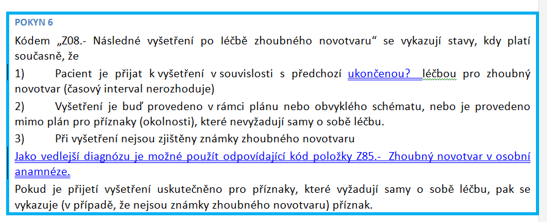
Z08

Slide 32
Z09.-

Slide 33
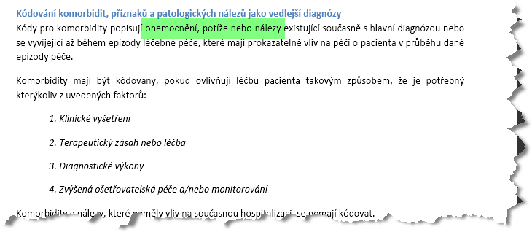
Kódování „Z kódů“ a směrnice MZČR

Slide 34
...byla předmětem péče
Existuje aktuální (kódovatelná) nemoc
Kód kapitoly A–Q S-T
Šlo o vyšetření před léčbou
Z00 – Z01 - Lékařské vyšetření (ne hlavní nemoci!)
HLAVNÍ DG a Z KÓDY?
Šlo o léčbu před léčbou
Z490 nebo Z514 (Přípravná péče pro následné léčení )
Neexistuje aktuální kódovatelná nemoc
Léčen příznak
Kód kapitoly R (nebo jiný kód pro příznak)
Šlo o sledování; nemoc vyloučena
Z03 nebo Z04
Následná léčba
(po léčbě)
Z43 až Z48
Z kódy - Osobní anamnéza
Následné vyšetření (po léčbě)
Z08 až Z09
Z kódy – Rodinná anamnéza
Profylaxe
Z40- Profylaktický operační výkon

Slide 35
Změny DRG v roce 2013
K 1.1.2013 provedena aktualizace MKN-10, platná verze v elektronické podobě na stránkách ÚZIS
Proběhla revize v seznamu komplikací a významných komplikací – kap. MKN-10 „R“ a „0“
Změny CC některých dalších diagnóz
Vynětí léčiv poruch srážlivosti z výpočtu RV a úhrady pomocí DRG
Změny v hematoonkologii, psychiatrii,
Nové baze DRG rehabilitace (DRG markery podle délky rhb)
Vytvoření baze „Implantace neurostimulátoru“ a vytvoření skupin DRG 00181, 00182 a 00183

Slide 36
Změny DRG v roce 2013
Doplňkem změn v Seznamu A v kapitol O je, že v MDC 14 (porodnictví) v bazích znamenajících porod nově funguje hlavní diagnóza případu, jakoby byla současně vedlejší diagnózou a tedy může (má-li příslušnou hodnotu v Seznamu A) zařadit sama případ do CC a MCC.
Příklad: Gravidní pacientka přijata pro hlubokou flebotrombózu; po 7denní terapii porodila v termínu ... HDG = O22.3- Hluboká flebotrombóza v těhotenství DRG = Vaginální porod s komplikací

Slide 37
Změny DRG v roce 2013
Markery UPV jsou testovány v gouperu dříve !!! , než věk novorozence, a tedy novorozenci s UPV se řadí do lépe (???) hrazených skupin UPV (podle délky ventilace)

Slide 38
Změny DRG v roce 2013
Směrnice pro kódování inkontinence stolice R15
Směrnice pro kódování dehydratace E86
Směrnice pro kódování izolace Z29.0
Změny v Metodice užití DRG markerů v systému IR-DRG
zařazena neinvazivní ventilace
kódování markerů pro endovaskulární zavedení stentu do tepenného řečiště
kódování markerů pro kardiovaskulární chirurgii

Slide 39
Kódování inkontinence stolice R15
Inkontinence stolice R15 pro účely vykazování v českém systému DRG může být vykázána pouze tehdy, pokud zvyšuje nároky na ošetřovatelskou péči v průběhu hospitalizace po dobu nejméně 96 hodin. V dokumentaci musí být uveden záznam o nutnosti zvýšené ošetřovatelské péče.

Slide 40
Směrnice pro kódování izolace Z29.0
Pro účely vykazování v systému DRG je kód Izolace Z29.0 vyhrazen pro zaznamenání dodržování zvýšeného hygienického režimu a izolačních opatření u konkrétního pacienta nad rámec běžného provozu oddělení, zabraňujících riziku přenosu infekčního onemocnění z pacienta nebo na pacienta a to po dobu minimálně 96 hodin.
Seznam opatření je závislý na cestě potenciálního přenosu infekce, ale vždy zahrnuje nejméně:
následuje seznam podmínek .....
Hospitalizace pacienta na infekčním oddělení není automaticky považován za izolaci, pokud nejsou zavedena zmíněná opatření.
Přítomnost infekční choroby není nutnou podmínkou pro vykázání kódu Izolace Z29.0, protože izolační režim může být například zaveden i při podezření na infekční onemocnění nebo jako ochrana imunosuprimovaného pacienta před nákazou. Rozhodující je dodržení rozsahu opatření a jejich trvání minimálně 96 hodin.

Slide 41
Kódování markerů umělé plicní ventilace
... . Za způsob umělé plicní ventilace je rovněž považována neinvazivní ventilace, kdy se jedná o způsob mechanické ventilační podpory přerušovaným (pře)tlakem bez nutnosti invazivního zajištění dýchacích cest...
.... Nově se markery UPV uplatní i novorozenců
...Stále platí, že se počítá „čistý čas“ UPV

Slide 42
Kódování markerů umělé plicní ventilace
... . Doba trvání umělé plicní ventilace je součet dob mechanické ventilace pacienta v průběhu jednoho hospitalizačního případu uváděný v hodinách. Doba, kdy pacient není mechanicky ventilován přístrojem, se do výpočtu času k určení markeru nezapočítává....
=> pokud se vás směrnice týká, doporučuji přečíst směrnici celou

Slide 43
Některé změny MKN
I48.0 Paroxyzmální fibrilace síní
I48.1 Přetrvávající (perzistentní) fibrilace síní
I48.2 Chronická fibrilace síní
I48.3 Typický flutter síní
I48.4 Atypický flutter síní
I48.9 Fibrilace a flutter síní, NS

Slide 44
Některé změny MKN
K43.2 Kýla v jizvě bez neprůchodnosti nebo gangrény
K43.3 Parastomická kýla s obstrukcí, bez gangrény
K43.4 Parastomická kýla s gangrénou
K43.5 Parastomická kýla bez obstrukce nebo gangrény
K43.6 Jiná a nespecifikovaná břišní kýla s obstrukcí, bez gangrény
K43.7 Jiná a nespecifikovaná břišní kýla s gangrénou

Slide 45
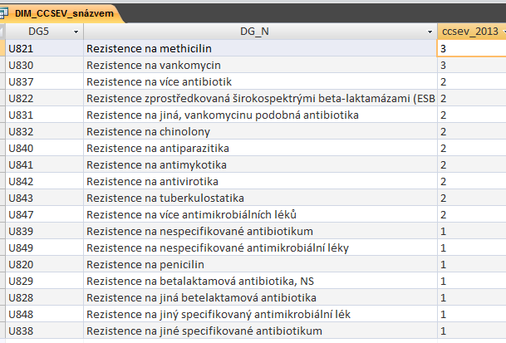
Některé změny MKN
U82.0 Rezistence na penicilin
U82.1 Rezistence na methicilin
U82.2 Rezistence zprostředkovaná širokospektrými beta-laktamázami (ESBL)
U82.8 Rezistence na jiná betelaktamová antibiotika
U82.9 Rezistence na betalaktamová antibiotika, NS
U83.0 Rezistence na vankomycin
U83.1 Rezistence na jiná, vankomycinu podobná antibiotika
U83.2 Rezistence na chinolony
atd.

Slide 46
Program
Jak rozumět úhradové vyhlášce na rok 2013 aneb racionální chování nemocnice vzhledem k podmínkám úhradové vyhlášky
Plán nemocnice pro hospitalizační případy a jak mu rozumět ve světle vyhlášky 2013
Kam se vyvíjí oblast kódování; revize, možnosti sankcí, jak probíhají revize v praxi, co lze čekat od revizí v dalším roce
Nálezy z kontroly správnosti kódování za 2.pol. 2012
Vybrané pokyny ke kódování
Nové trendy organizace kódování v nemocnici, první zkušenosti s profesionálními kodéry - nelékaři
DRG help-desk ve FNOL – co od něj čekat a jak ho využívat

Slide 47
Role a procesy kódování
USA, Kanada, UK, Austrálie, NZ ....
Kódují profesionální kodéři, nikoliv ošetřující lékaři.
Kodéři mají všechny potřebné podklady v „řízených“ dokumentech (metodiky, číselníky, pravidla, konvence)
Kodéři mají interní a externí podporu
Lékař má kódérovi usnadnit práci – „jít mu naproti“ –
vést dokumentaci tak, aby kodér našel podklady na standardním místě
... ve standardní terminologii
odpovídat na případné dotazy kodéra

Slide 48
Plán sbližování ZS

Slide 50
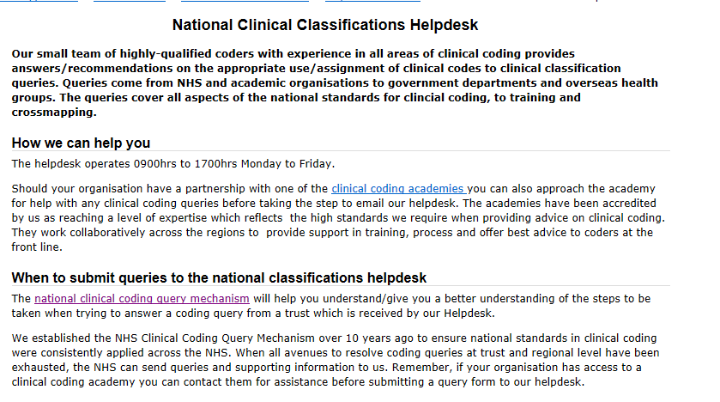

Slide 51
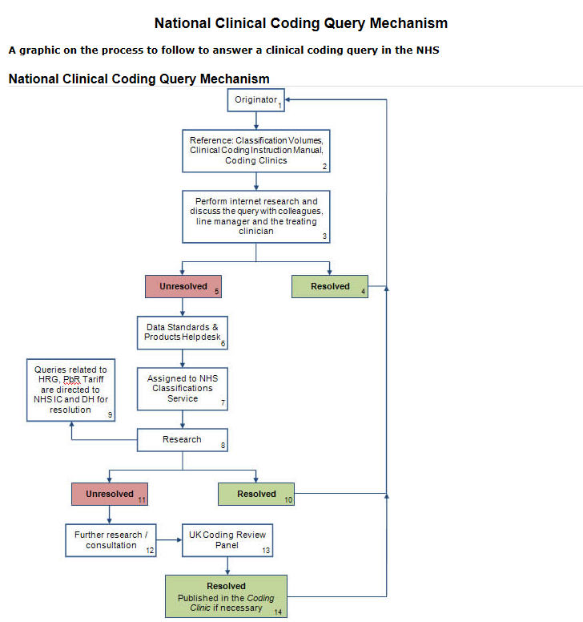

Slide 52
Termíny pro odpovědi (NHS – UK)
22 dní
problematické dotazy – 132 dní

Slide 53
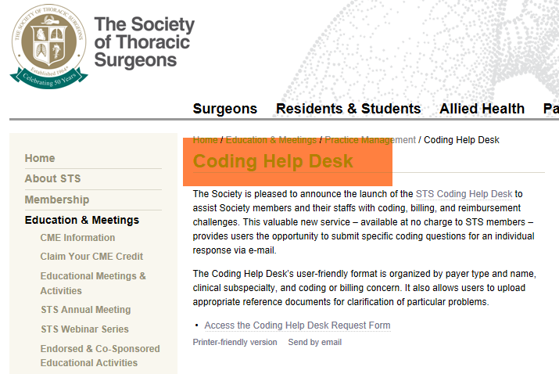

Slide 55
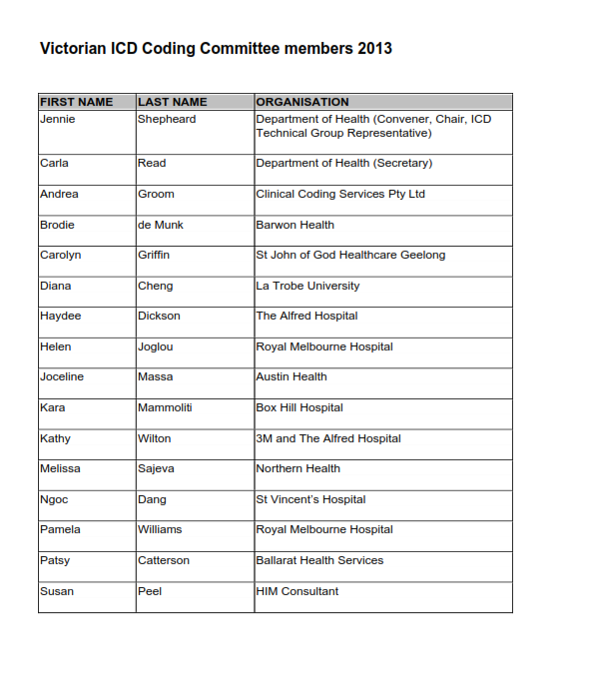
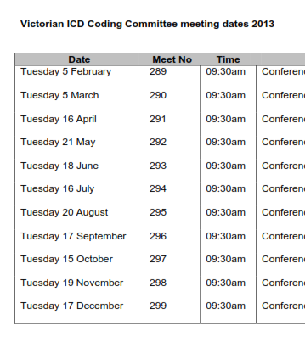

Slide 61
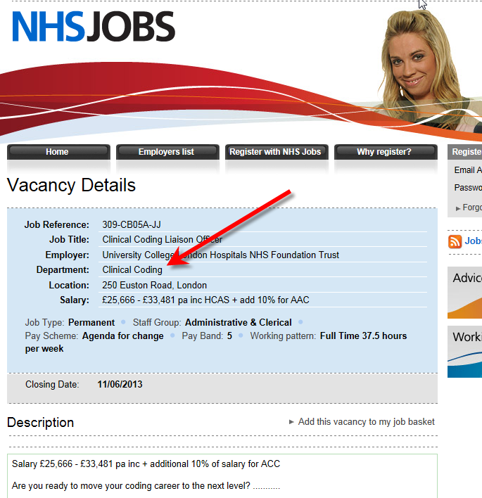

Slide 62
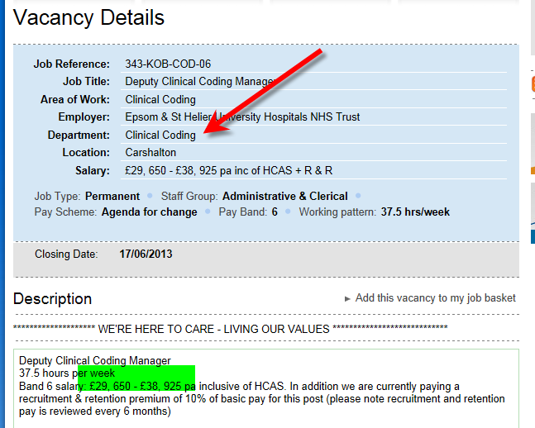

Slide 63
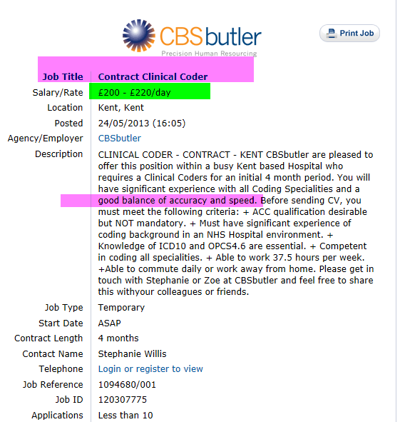

Slide 64
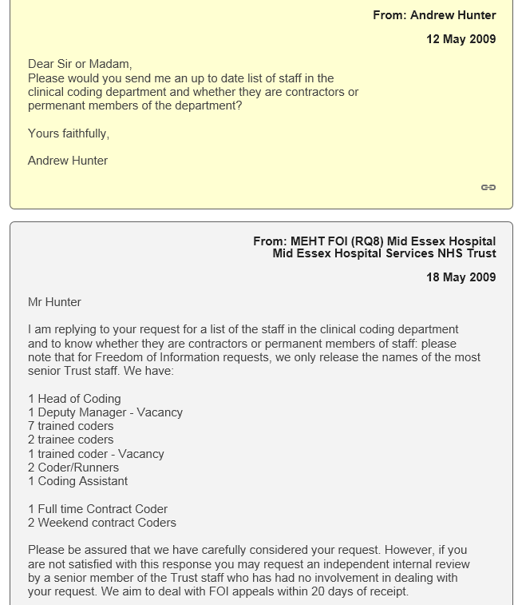
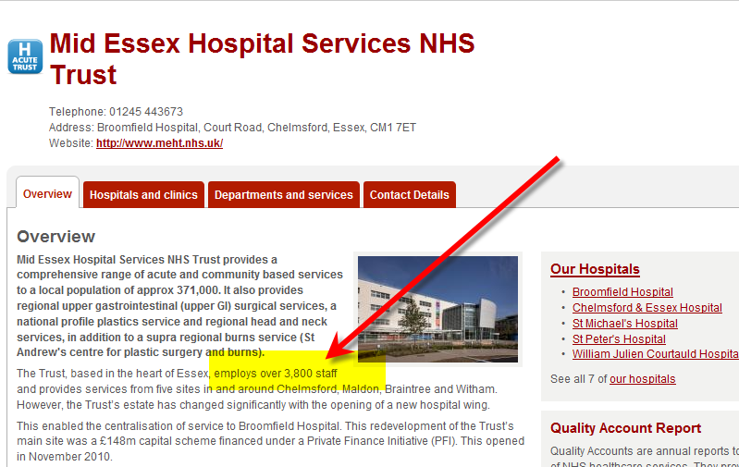
132 tis. hospitalizací
= 8 800 hospitalizací
na jednoho kodéra

Slide 65
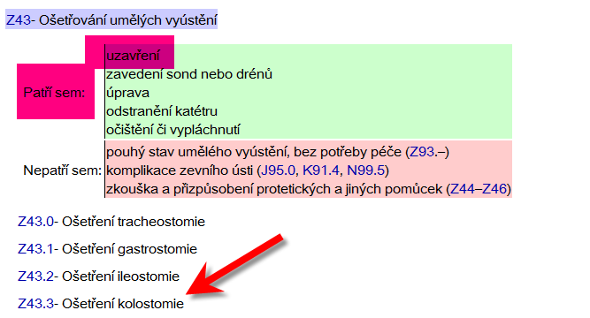
Kodér
Zajištění metodik MKN-10
Zajištění metodik doplňkových (metodik DRG)
Dobrá znalost MKN-10
Porozumění struktuře a obsahu dokumentace
„Ochota“ číst instrukční poznámky
V NISu ovšem vidí kodér pouze popisek
a nevidí instrukce ke kódu

Slide 67
Ideální model (rozdělení rolí) (1)
Kodéři nelékaři, univerzální
.. nepodléhají klinickým oddělením
... mají k dispozici celou dokumentaci
... mají dostatečnou„zevní podporu“
Hlavní kodér (pouze jeden pro nemocnici)
Existuje dobrý standard závěrečné zprávy

Slide 68
Ideální model (rozdělení rolí) (2)
Lékař není odpovědný za kódování, nekóduje
Lékař je odpovědný za dodržení standardu závěrečné zprávy (a dokumentace vůbec)
Lékař rozumí ročnímu plánu
Lékař rozumí principu DRG
Lékař dává kodérovi na požádání vysvětlení (ale nerozhoduje o kódu!)

Slide 69
Ideální model (závěr. zpráva) (3)
Standard závěrečné zprávy (stručně)
jedna struktura pro všechny kliniky
shrnuje celou hospitalizaci (přes všechna oddělní)
„epikríza“ = v jednom sledu popsány - 1) předchorobí, 2) nynější problém (explicitně – proč byl pacient přijat), 3) průběh (explicitně – „komplikován/nekomplikován“) a rozvaha

Slide 70
Ideální model (závěr. zpráva) (4)
Struktura závěrečné zprávy (stručně)
přehled oddělení (kterých se týká hospitalizace)
diagnostický souhrn (klinické diagnózy!, nikoliv texty MKN-10, bez uvádění kódů!
provedené výkony (léčebné intervence)
epikríza ; (průběh a rozvaha odpovídá dg. souhrnu; „komentuje“ dg. souhrn)
ostatní (tady může být tolerována variabilita podle „přání“ klinik)

Slide 71
Ideální model (závěr. zpráva) (5)
Diagnostický souhrn
obsahuje klinické diagnózy!, nikoliv texty MKN-10, bez uvádění kódů!
neuvádí úvahy, neuvádí diferenciální diagnózu
neuvádí výslovně diagnózu jako hlavní, ale na prvním řádku je stav, který vedl k přijetí
u všech stavů - buď je uvedena diagnóza NEBO příznak(y); diagnóza může být „suspektní“

Slide 72
Ideální model (závěr. zpráva) (6)
Diagnostický souhrn – oddíly
stavy, které byly předmětem péče při dané hospitalizaci („POA“= „Present on Admission“)
stavy, které byly předmětem péče při dané hospitalizaci („HAC“ = „Hospital-Acquired Conditions“)
nemoci (stavy), které aktuálně existují, ale nebyly předmětem péče
anamnestické údaje
jiné (?)

Slide 73
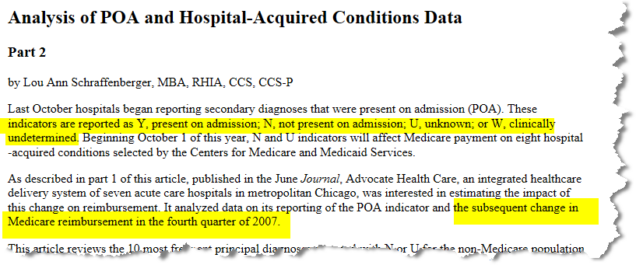
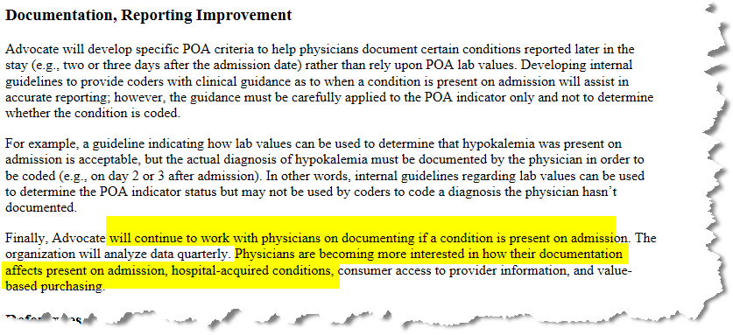

Slide 74
Poruchy v závěrečných zprávách
Podle zahr. rešerše
chybějící informace o komplikaci během pobytu
nejasné informace o lécích (které jsou užívány při propuštění, které a kdy mají být ukončeny)
chybí nápadné upozornění, že se čeká na některé výsledky („Results pending at discharge“)

Slide 75
Poruchy v závěrečných zprávách
V ČR
každá kliniky má úplně jiné schéma (bez racionálního důvodu)
zpráva není psána ze (zpětného) pohledu času při (po) propuštění (to vzniká m.j. kopírováním)
enormní množství rozporných (chybných) údajů
zahlcení detaily;
zkratky, anglická terminologie, „latina“

Slide 76
Guideliny pro závěrečnou zprávu
Podobné guideliny jako pro doporučené postupy, nebo pro e-health standardy
Např: SIGN (Skotsko) nebo NEHTA (National E-Health Transition Authority Austrálie)

Slide 77
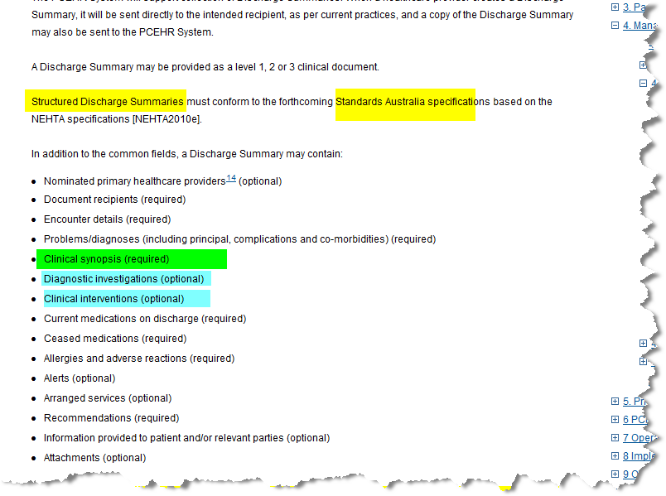
Guideliny pro závěrečnou zprávu
Vycházejí z auditů (z nalezených chyb)
Podporují správné a snadné kódování
Kladou důraz na „rozvahu“ ( „Clinical Synopsis“)
Nevyžadují povinně „nálezy“

Slide 78
České zkušenosti s prof. kodéry
FN Hradec Králové – cca 2007
Nemocnice Třebíč, Jihlava – cca 2010
Thomayerova nemocnice - 2012
Nemocnice Strakonice – (2012?)
VFN v Praze – 2013
FN Brno (Bohunice) – 2014
FN Plzeň – 2014

Slide 79
Text inzerátu
Přijmeme kodéra/kodérku pro Odbor revizí a vykazování zdravotní péče
Popis pozice
kódování hospitalizačních případů v systému DRG na základě údajů ve zdravotnické dokumentaci pacientů
Požadujeme:
střední zdravotnická škola s maturitou
praxe 5 let u akutního lůžka na pozici středního zdravotnického personálu
pečlivost a spolehlivost
ovládání PC na běžné uživatelské úrovni (MS Office, e-mail)
znalost systému DRG a MKN - 10 vítána (není podmínkou)
Nabízíme:
zázemí velké fakultní nemocnice v centru Prahy
podporu dalšího vzdělávání - proškolení přijatých zaměstnanců v DRG bude zajištěno

Slide 80
Česká zkušenost
Nelékaři kódují velmi dobře
Základní proškolení je potřeba dvoudenní, pokud kodér je obeznámen s med. terminologií
(VFN – 5 500 hospitalizací/ rok)

Slide 81
Česká zkušenost
Problémy
„nepochopení“ primářů
zainteresovanost vedení klinika na CMI
propouštěcí zprávy (chaos, zkratky, chybné údaje)
chybí „zevní podpora“ (help-desk)
chybí elektronické hypertextové formáty MKN-10
není adaptovaný NIS
logistika „papírové“ dokumentace

Slide 82
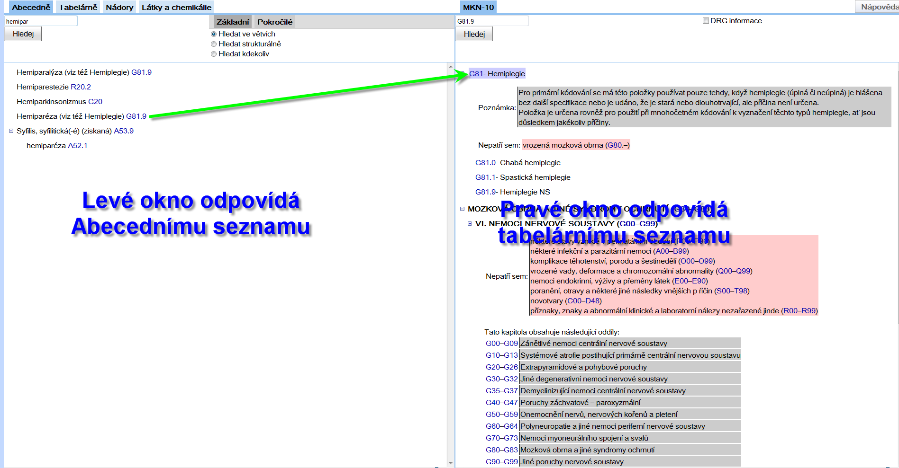
Podpora kodéra (nelékaře)
Správný postup kódování spočívá m.j. v používání jak Abecedního seznamu tak Tabelárního seznamu
Používání knih je zdlouhavé
Hypertextová aplikace zrychluje mnohonásobně práci

Slide 83
Příklad problému při revizi
2/2012 Obstrukční ikterus pro cholesterolovou solitární choledocholithiasu s výraznou dilatací žlučovodů
Průběh hospitalizace:
76-letá hypertonička přijata k plánované extrakci objemné choledocholithiasy, stentu via ERCP. Cestou ERCP extrahován zaplutý stent z pravého hepatiku, litothrypse, extrakce fragmentů. Dimitována v KP i metabolicky komp. stavu do domácího oš. a péče amb. specialistů, dále viz doporučení.

Slide 84
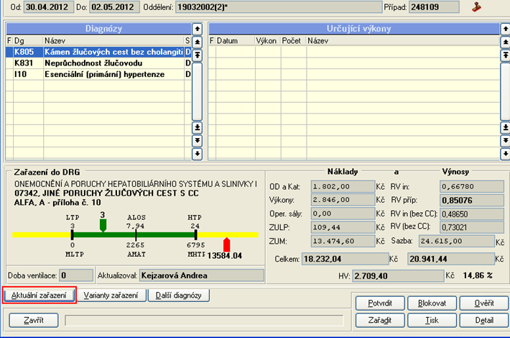
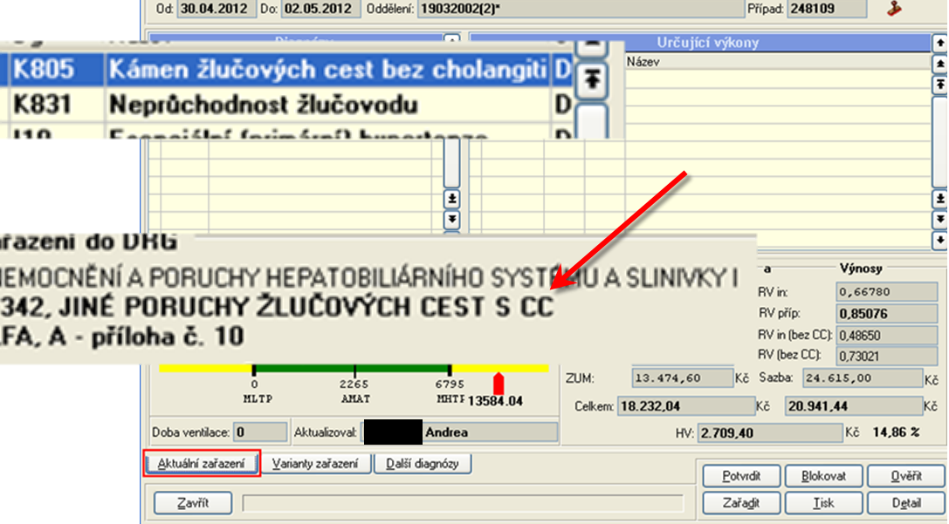
Kódováno:
K805 - Kámen žlučových cest bez cholangitidy nebo cholecystitidy
K831 - Neprůchodnost žlučovodu (=CC)

Slide 85
Poznámky MKN-10 ke K831

Slide 86
Co je potřeba pro zavedení kodérů nelékařů - shrnutí
Standard závěr. zprávy
Vysvětlení rolí, vysvětlení změny
Příprava „místa“
Výběr kodérů, vyškolení kodérů
Hlavní kodér
Adaptace NISu?
Organizace transportu papírových chorobopisů
Hypertextový vyhledávač MN-10 (zatím alespoň vyzkoušet)

Slide 87
Program
Jak rozumět úhradové vyhlášce na rok 2013 aneb racionální chování nemocnice vzhledem k podmínkám úhradové vyhlášky
Plán nemocnice pro hospitalizační případy a jak mu rozumět ve světle vyhlášky 2013
Kam se vyvíjí oblast kódování; revize, možnosti sankcí, jak probíhají revize v praxi, co lze čekat od revizí v dalším roce
Nálezy z kontroly správnosti kódování za 2.pol. 2012
Vybrané pokyny ke kódování
Nové trendy organizace kódování v nemocnici, první zkušenosti s profesionálními kodéry - nelékaři
DRG help-desk ve FNOL – co od něj čekat a jak ho využívat

Slide 88
Help – „Desk“
Principy
mailová komunikace
omezení na MKN-10
pokuste se problém generalizovat
k jakému výsledku kódování jste došli vy? (žádný help-desk neakceptuje požadavky typu “zakódujte mi pacienta ...“); to má svoje důležité důvody, protože nejde jen o kód, ale o posouzení (porovnání) „logiky“ při výběru kódu.

Slide 89
Help – „Desk“
Termín odpovědi?; nelze uspěchat; může být potřeba vyhledat pravidla, konzultovat s někým dalším, případně i zjistit u revizních lékařů jejich stanovisko.
Lze použít v případě sporu jako argument, že bylo postupováno podle Help-Desku? Ano, lze to použít, ale nemá to absolutní váhu.

Slide 90
Help – „Desk“
Musí být odpověď jednoznačná? Nemusí; v případě, že pravidla nejsou jednoznačná (a revizní lékaři nebudou mít chuť se vyjadřovat), není v ČR (na rozdíl od třeba UK) žádný pevně nastavený proces, který by postoupil problém k vyřešení nějaké „vyšší“ autoritě.
Odpověď je dána „s nejlepším úmyslem“, ale bez garance.

Slide 91
Help – „Desk“
Začátek: dnes
Adresa:
tuma @gnomon.cz

